Slide 1
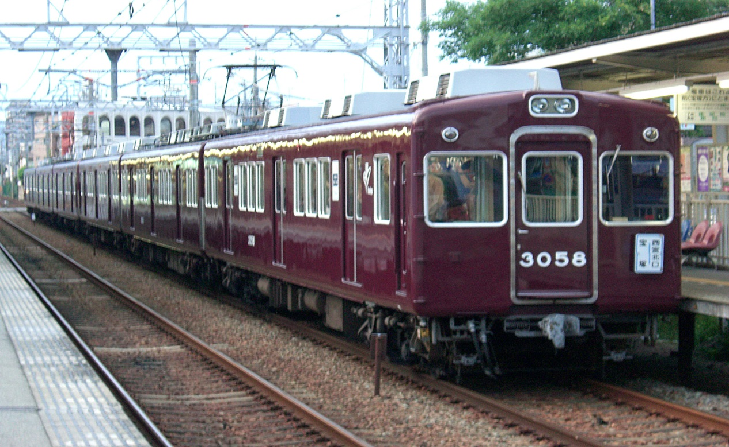
JR常磐線鹿島駅
無人化に伴う経過及び概要と対応方針（案）

Slide 2
これまでの各種団体の総合意見
鹿島区行政区長会役員会及び区長会//鹿島区地域協議会//青少年育成市民会議鹿島地区推進協議会//交通対策協議会鹿島支部
①あまりにも時間のない中での話なので、受け入れを考える側も、準備が整わないのではないか。
②7月12日に小高の解除に併せ無人になることは、鹿島区民の感情も市の一体感を損ねる要因になってくるのではないか。
③東日本大震災・原発事故からの復旧・復興・再生に向け、市民が心ひとつに取組まなければならない時期に「無人」にすることは、再生に逆行する。
④まだ、仮設住宅入居継続を希望する人も大勢いる中、今後もＪＲが小高まで開通すれば、一時帰宅や通学において、利用度は増すのではないか。
⑤駅は、これまで鹿島区の玄関口として、そして顔としての役割を担ってきている。通勤・通学の利用者において無人になることは、防犯・治安の観点から人を張りつけるべきである。
⑥陳情、要望活動を行い、駅員を配置して頂くことを訴えるべきである。
⑦３年後には、県立の特別支援学校も建設されることや仙台方面再開通を考えれば、駅員の配置は必要ではないか。
Notes:
現在の鹿島区での対応

Slide 3
現在の鹿島区としての対応と検討事項
鹿島駅無人化後の出来事
・JR利用高校女子生徒の痴漢行為を受けた事象あり
・一般ごみを駅に持ち込み捨てられる事例あり
・無人になったため、夜間等たまり場化になる傾向あり
各種団体等へ現状の報告と意見聴取 ※１
駅前に防犯カメラの設置を検討協議 ⇒平成28年12月設置予定
切符販売を含め駅舎を利活用し、安全・安心と駅前活性化を図るべく団体等の模索 ⇒かしま観光協会、NPO法人あさがお ※２
ボランティア団体(一本松を守る会）による通勤・通学時間帯の防犯パトロール
商工会女性部による駅舎清掃業務（JRとの委託契約）
市（区役所）職員による、帰宅時間帯における防犯パトロール
JR水戸支社に対し、駅員等の張付けをお願いすべく要望活動

Slide 4
※１ 防犯・治安維持を兼ねた駅舎活用に対す る各種団体、近隣住民の主な意見
・地域行政区・・・①現状から見て、税金を投じてまで、駅舎に人を張りつける必要はないのではないか。また、駅舎活用を含め目的があって使用する団体等には支援していくべきではないか。
②主に列車を使う学生を持つ家庭は、駅員をおいてほしいと思うのが本音ではないか。
・地域周辺関係者・・・①JRは、必要最低限の責務で運行を考えているようだ。②直接苦情等を言わないと動かない。③人をおいてほしいが、駅舎等を改築する場合は制約が多く難しいはず。
④各種問合せ先など、目立つところに表示して頂きたい。
・地域老人会代表・・・緊急時などの対応を考慮すれば、駅員等は必要だと思うが、列車利用率から見ると難しい。

Slide 5
9/21行政区長会臨時連絡会議へ要望活動の提案
①JR常磐線鹿島駅無人化に伴う要望について区長会の意見・対応方針
・要望も必要だが、電車の利用促進を図ることが大切ではないか。
・12/10に仙台方面へ延伸する。その利用状況を見てからの要望でも遅くないのではないか。バス利用者の移行も見極める。
・文面を精査の上、提出することが望ましいのでないか。
・他に連名となる関係機関の意見を反映させた内容にすべき。

Slide 6
駅舎利活用及び防犯等の対応方針
JR常磐線水戸支社との協議により、駅舎利活用団体の検討と鹿島駅事務所内に設置の券売機の撤去を本年秋ぐちまで待ってもらっている。
かしま観光協会
行政等が行う対応策
・駅前の防犯抑止を行う防犯カメラの設置
・警察官等への依頼による防犯抑止警邏、パトロール
・職員等への列車利用促進のための呼びかけ
行政からの財源支援があれば防犯も含め、観光の拠点として活用する構想はある。
本来の業務から、JRの切符販売までの対応は難しい。
利用者や地域住民等から寄せられるJRに対する、意見要望等の反映
各種団体、地域住民の意見を総合すると賛否両論はあるものの、公費を入れてまで対応することに疑問視する意見が多い。
NPO法人あさがお
他に受入れる団体等がなければ、ぜひ駅舎管理を含め各種事業を展開していきたい。
駅利用者も含め、街に活気を創出したい。

